Slide 1

Lii SEMICONDUCTOR
力生美半导体股份有限公司

Slide 2
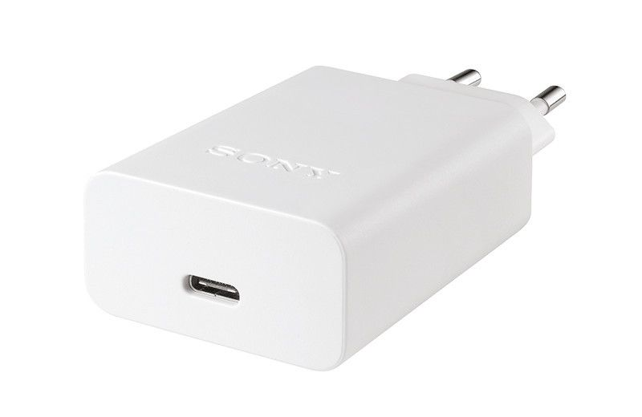
力生美半导体 开关电源 IC
                Lii SEMICONDUCTOR ICs
| 1~75W Charger/Adapter/Appliances | PSR and SSR | Isolation and Non-Isolation | CC/CV/CP | USB and PD |

Slide 3
主要产品系列
Lii semiconductor main product lines
| 1~75W Charger/Adapter/Appliances | PSR and SSR | Isolation and Non-Isolation | CC/CV/CP | USB and PD |

Slide 4

1
LN1Fxx PSR controller and power switch series
2
LN9Txx SSR power switch series
3
LN5Sxx SR controller and power switch series
4
LN3Cxx controller series
Product tree
5
LN8Kxx HVBUCK power switch series
6
LN5Rxx HVBJT power switch series
7
LN6Mxx ACZERO power switch series
8
LNxxxx auxiliary ICs series

Slide 5
{ 产品线 }
LN1Fxx PSR 系列：
新一代高精度 PSR 架构
内置 TruePSRTM 技术
电压精度优于 2%
电流精度优于 3%
快速动态响应优于 5%（10~90% load）
内置 650V MOSFET 或 850V HVBJT
全程谷底开关工作模式
待机功耗低至 50mW
外置或内置线性输出线缆压降补偿
引脚交叉兼容设计易于横向互换降低认证成本
1. LN1Fxx PSR 系列
2. LN9Txx/9TxxHV SSR 系列
3. LN5Sxx SR 系列
4. LN3Cxx 控制器
5. LN8Kxx HVBUCK 系列
6. LN5Rxx HVBJT 系列
7. LN6Mxx 过零 IC 系列
8. LNxxxx 辅助 IC 系列

Slide 6
TruePSRTM MOS 系列
型号 | 封装 | 输出功率 | MOS 规格
LN1F20 | SOT23-6 | 40W | 外置 MOS
LN1F16 | SOP8 | 6W | 1A 650V
LN1F17 | SOP8 | 10W | 2A 650V
LN1F18 | SOP8 | 14W | 3A 650V
LN1F19 | SOP8 | 18W | 4A 650V
LN1F24 | TSIP7 | 20W | 4A 650V
LN1F26 | TSIP7 | 25W | 7A 650V
LN1F28 | TSIP7 | 30W | 10A 650V
1
2
1. 与 LN1F1F3X SOP8 BJT 系列引脚兼容； 2. 与 LN9T3X TSIP7 SSR 系列引脚兼容；

Slide 7
TruePSRTM BJT 系列
型号 | 封装 | 输出功率 | HVBJT 规格
LN1F32A | SOP8 | 3.5W | 0.6A 850V
LN1F33A | SOP8 | 5W | 1A 850V
LN1F34A | SOP8 | 8W | 1.5A 850V
LN1F35 | SOP8 | 11W | 2A 850V
LN1F36 | SOP8 | 15W | 3A 850V
LN1F36XL | SOP8 | 18W | 4A 850V
与 LN1F16/17/18/19 SOP8 MOS 系列引脚兼容

Slide 8
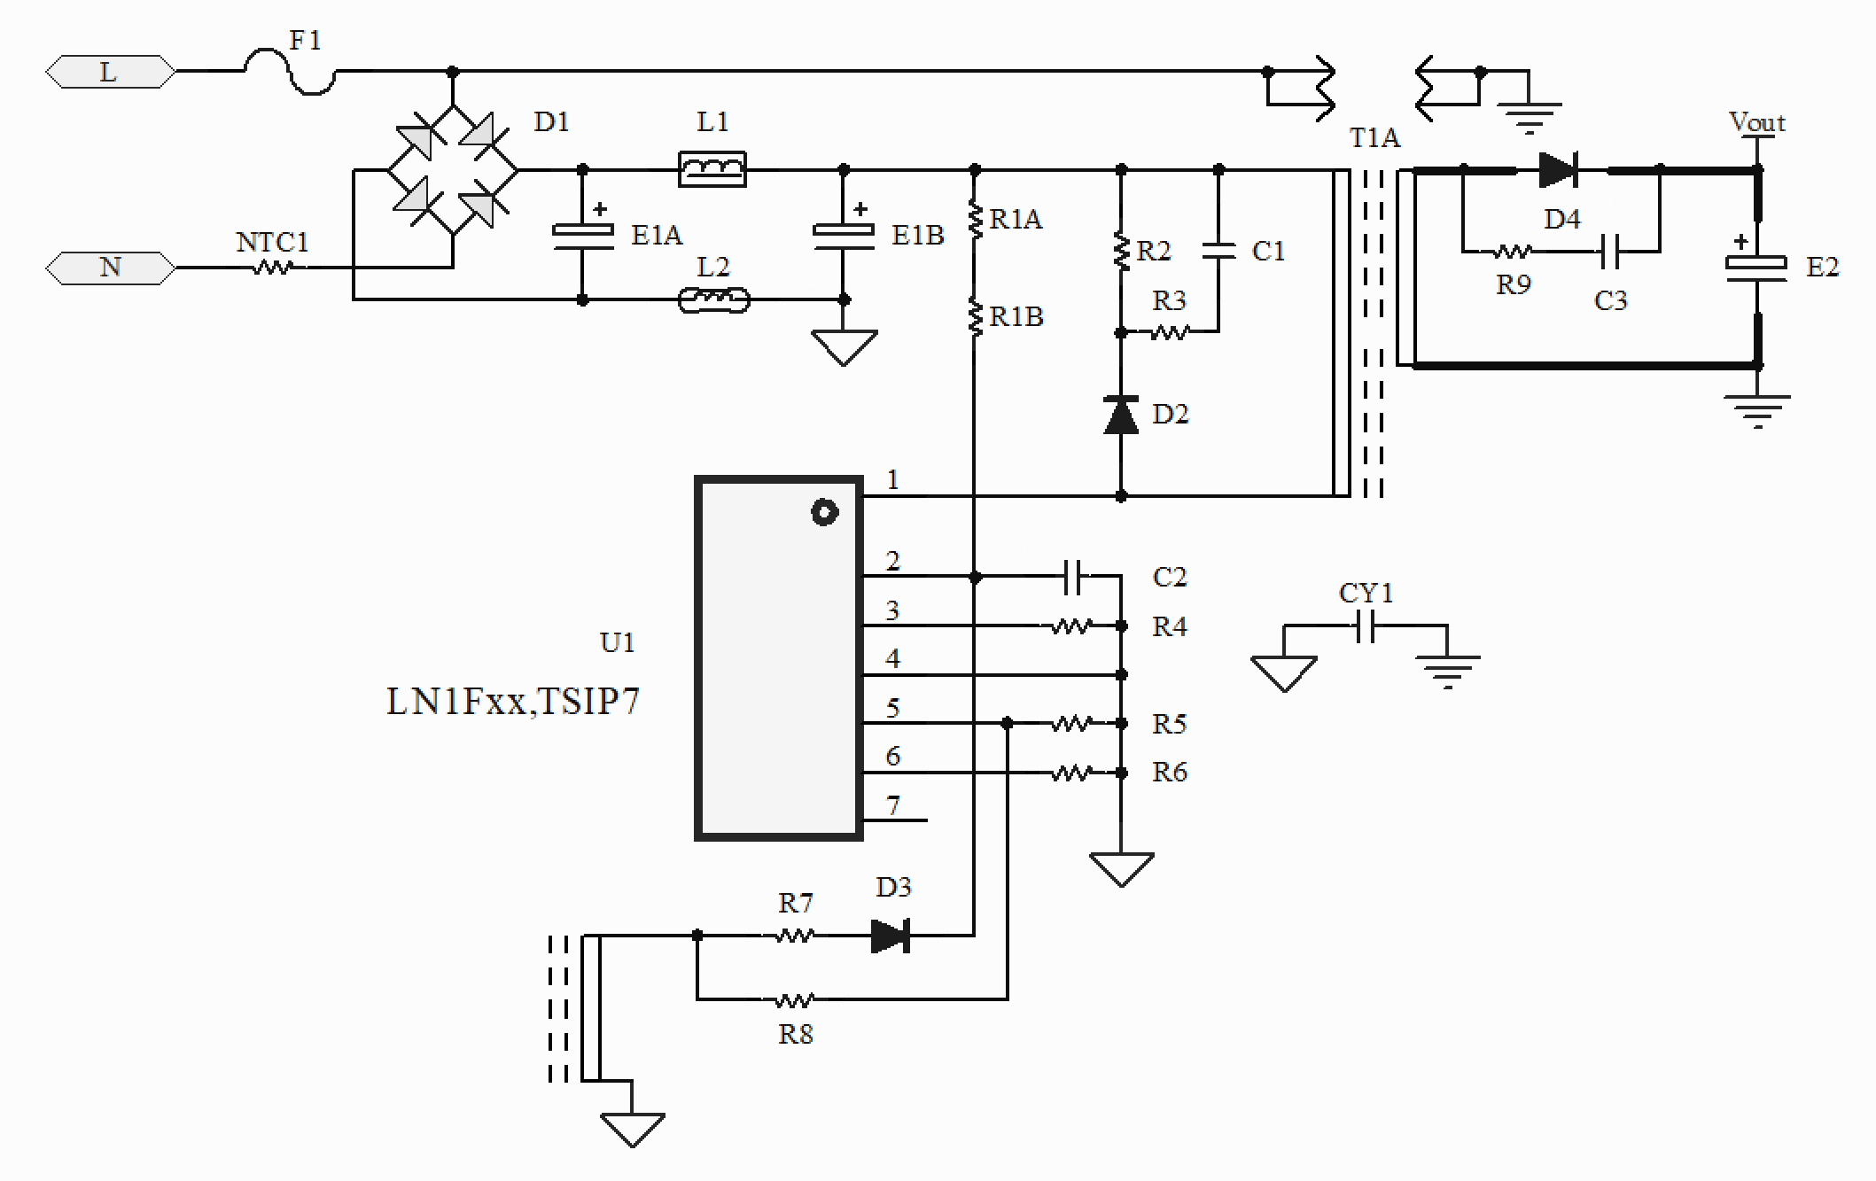
LN1Fxx TSIP7 Schematic

Slide 9
LN1Fxx SOP8 Schematic

Slide 10
{ 产品线 }
LN9Txx SSR 集成开关系列：
内置 650V NVDMOS
满足 DoE LEVEL VI & CoC V5 能效
内置 TrueOVPTM 功能
内置 TrueUVPTM 功能
内置 TrueOCP 功能
待机功耗低至 50mW
内置 65kHz 最大频率限制
软启动与同步斜坡补偿技术
宽达 80V VCC 工作范围 (LN9TxxHV)
与 PSR 系列引脚兼容可互换设计降低认证成本
1. LN1Fxx PSR 系列
2. LN9Txx/9TxxHV SSR 系列
3. LN5Sxx SR 系列
4. LN3Cxx 控制器
5. LN8Kxx HVBUCK 系列
6. LN5Rxx HVBJT 系列
7. LN6Mxx 过零 IC 系列
8. LNxxxx 辅助 IC 系列

Slide 11
SSR 集成 MOS 系列
型号 | 封装 | 输出功率 | MOS 规格
LN9T33 | TSIP7 | 25W | 4A 650V
LN9T36 | TSIP7 | 35W | 7A 650V
LN9T39 | TSIP7 | 45W | 10A 650V
LN9T33HV | TSIP7 | 25W | 4A 650V
LN9T36HV | TSIP7 | 35W | 7A 650V
LN9T39HV | TSIP7 | 45W | 10A 650V
与 LN1F24/LN1F26/LN1F28 PSR 系列引脚兼容

Slide 12
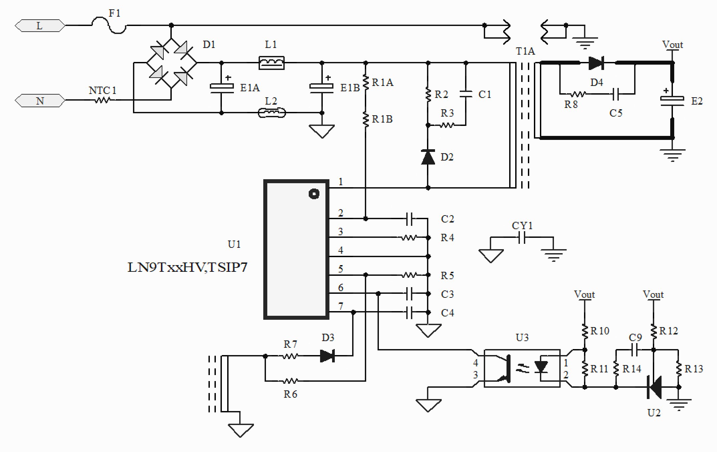
LN9TxxHV TSIP7 Schematic

Slide 13
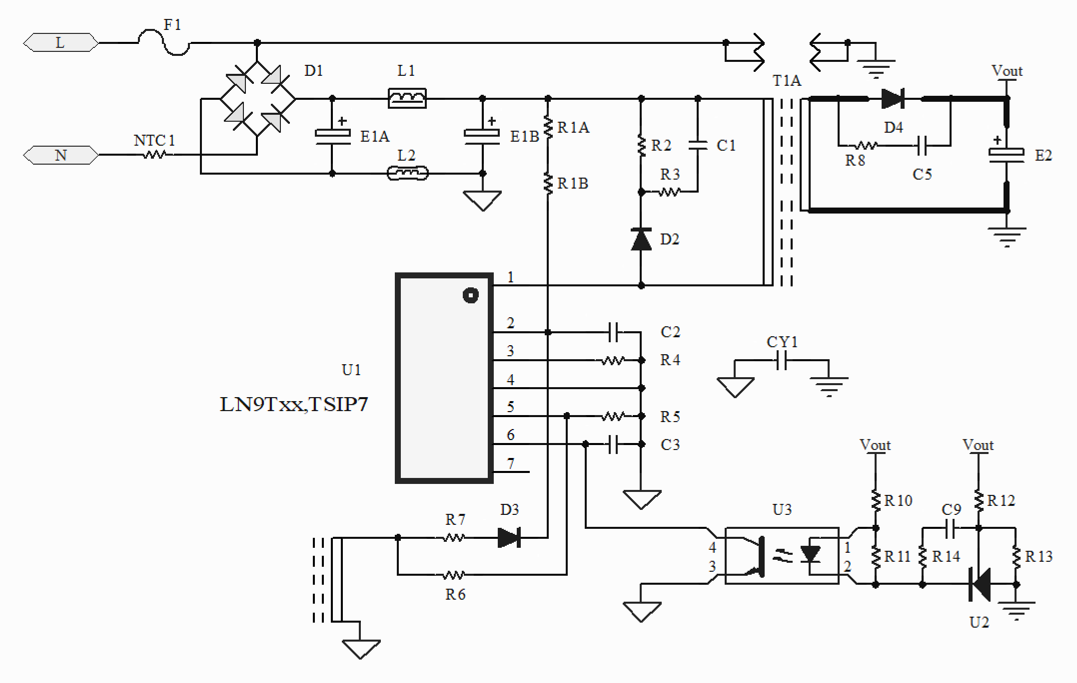
LN9Txx TSIP7 Schematic

Slide 14
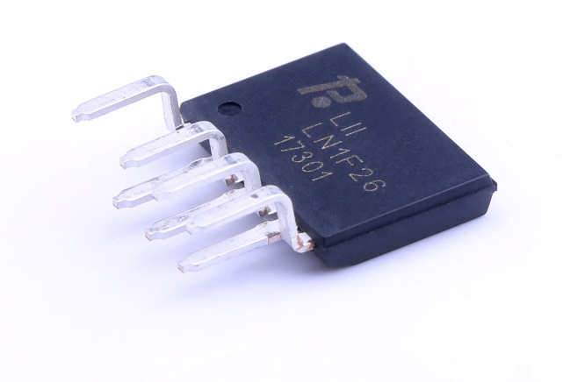
TSIP7 封装产品交叉参考
PSR family series | SSR family series | HVSSR family series | Built-in HVMOS
LN1F24 | LN9T33 | LN9T33HV | 4A 2.1Ω 650V
LN1F26 | LN9T36 | LN9T36HV | 7A 1.3Ω 650V
LN1F28 | LN9T39 | LN9T39HV | 10A 0.8Ω 650V
up to 40W | up to 60W | VCC up to 80V
All pin compatible, one board designs
全部引脚兼容 可共板设计

Slide 15



TSIP7 兼容产品共板设计参考
为 SSR 预留即可
PSR/SSR 全兼容引脚
共板设计简化安规申请
满足订单生产灵活性

Slide 16
{ 产品线 }
LN5Sxx SR 系列：
CCM/DCM/CrM/QR 全模式支持
内置 TruewaveTM 技术
至简外围
免调试工作
集成 45/65/85/100V 15/10/8mΩ MOS
支持 5V 直接供电
宽达 4~40V VCC 范围
支持 5~20V 输出范围
支持 2~5A 输出电流范围
SOP7/SOP8/TO252 多种封装形式
1. LN1Fxx PSR 系列
2. LN9Txx/9TxxHV SSR 系列
3. LN5Sxx SR 系列
4. LN3Cxx 控制器
5. LN8Kxx HVBUCK 系列
6. LN5Rxx HVBJT 系列
7. LN6Mxx 过零 IC 系列
8. LNxxxx 辅助 IC 系列

Slide 17
SR 同步整流系列
P/N | RdsON | BVdss | Application
LN5S03, SOT235 | MOS 外置 | 120V | 4~21V, up to 5A
LN5S18, SOP8 | 15mΩ | 85V | 4~12V, up to 2.5A
LN5S18A, SOP8 | 10mΩ | 85V | 4~12V, up to 3A
LN5S18B, SOP8 | 8mΩ | 85V | 4~12V, up to 3.5A
LN5S21, SOP8 | 15mΩ | 100V | 5~20V, up to 2.5A
LN5S21A, SOP8 | 10mΩ | 100V | 5~20V, up to 3A
LN5S21B, SOP8 | 8mΩ | 100V | 5~20V, up to 3.5A
LN5S21T,TO252 | 6mΩ | 100V | 9~15V, up to 5A

Slide 18
SR 同步整流系列
P/N | RdsON | BVdss | Application
LN5S03, SOT235 | MOS 外置 | 120V | 4~21V, up to 5A
LN5S19, SOP7 | 15mΩ | 45V | 3~5.9V, up to 2.5A
LN5S19A, SOP7 | 10mΩ | 45V | 3~5.9V, up to 3A
LN5S19D, SOP7 | 8mΩ | 45V | 3~5.9V, up to 3.5A
LN5S16,TO252 | 6.5mΩ | 45V | 3~5.9V, up to 4A
LN5S16A,TO252 | 5.5mΩ | 45V | 3~5.9V, up to 4.5A
LN5S16B,TO252 | 4.5mΩ | 45V | 3~5.9V, up to 5A

Slide 19
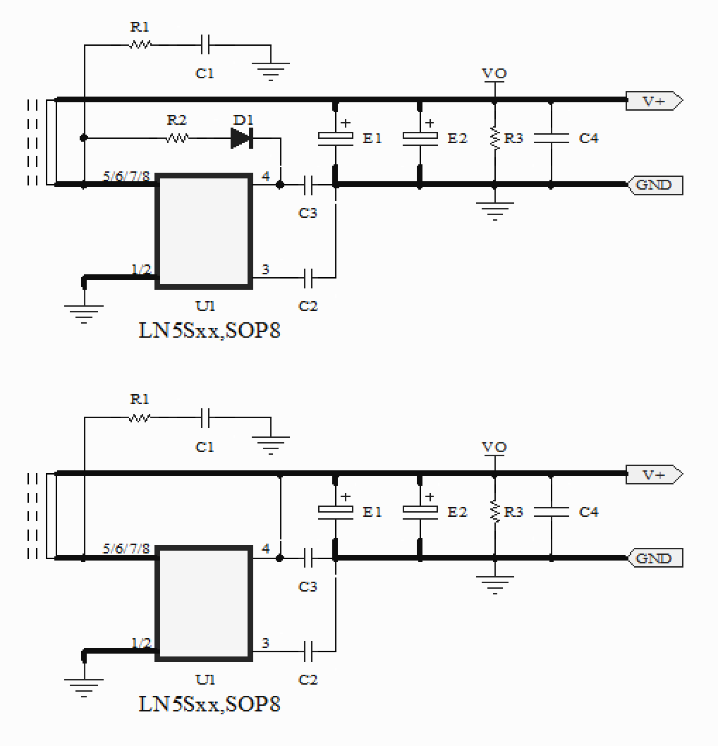
LN5Sxx SOP8 Schematic
正反激供电方式
输出直接供电方式

Slide 20
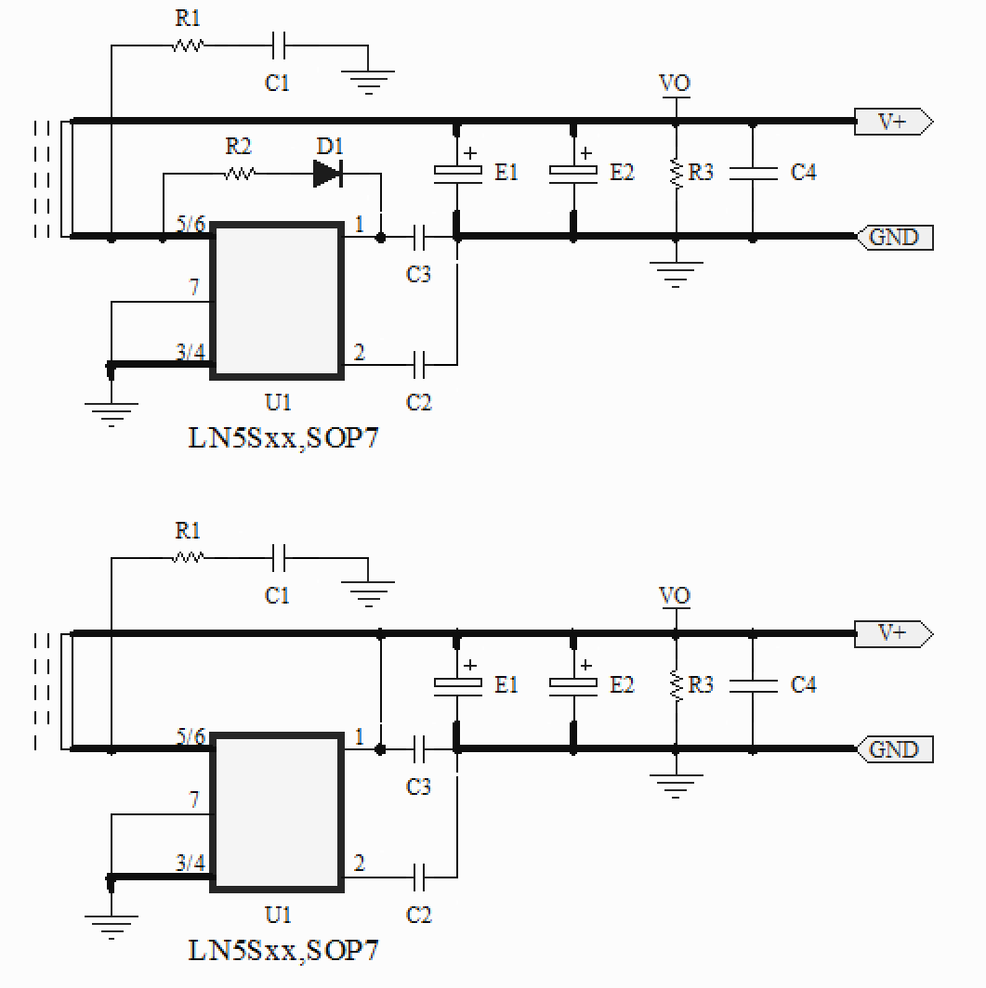
LN5Sxx SOP7 Schematic
正反激供电方式
输出直接供电方式

Slide 21
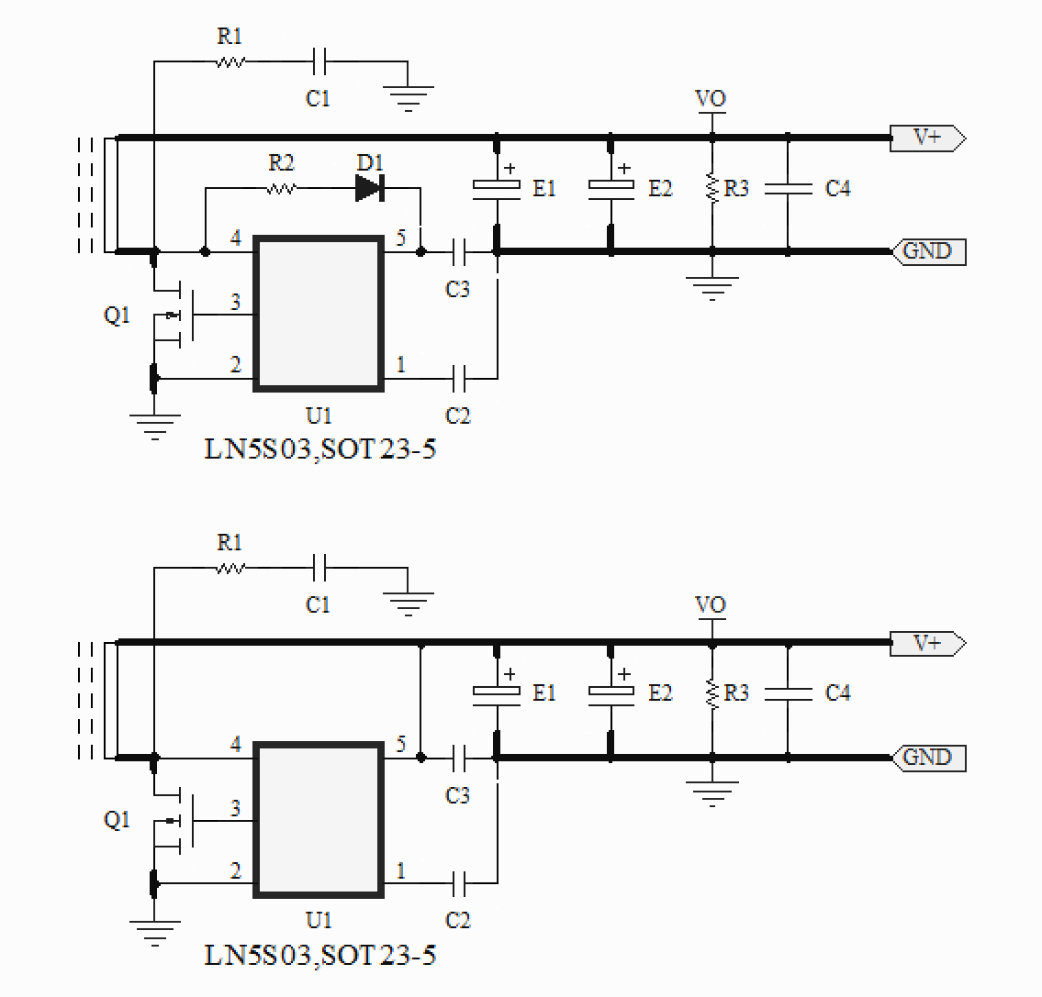
LN5S03 SOT23-5 Schematic
正反激供电方式
输出直接供电方式

Slide 22
{ 产品线 }
LN3Cxx SSR 控制器系列：
外置 MOS 控制器
满足 DoE LEVEL VI & CoC V5 能效
内置 TrueOVPTM 功能
内置 TrueUVPTM 功能
内置 TrueOCP 功能
待机功耗低至 50mW
内置 65kHz 最大频率限制
软启动与同步斜坡补偿技术
支持高达 80V VCC 供电范围（LN3C60）
1. LN1Fxx PSR 系列
2. LN9Txx/9TxxHV SSR 系列
3. LN5Sxx SR 系列
4. LN3Cxx 控制器
5. LN8Kxx HVBUCK 系列
6. LN5Rxx HVBJT 系列
7. LN6Mxx 过零 IC 系列
8. LNxxxx 辅助 IC 系列

Slide 23
SSR 6 级控制器系列
P/N | Package | Fosc/VCC | Application
LN3C50 | SOT23-6 | 65kHz/9~27V | 标准应用
LN3C51 | SOT23-6 | 100kHz/9~27V | 高频小型化应用
LN3C53 | SOT23-6 | 65kHz/9~27V | 兼容型通用应用
LN3C60 | SOP8 | 65kHz/9~80V | 宽输出变压电源

Slide 24
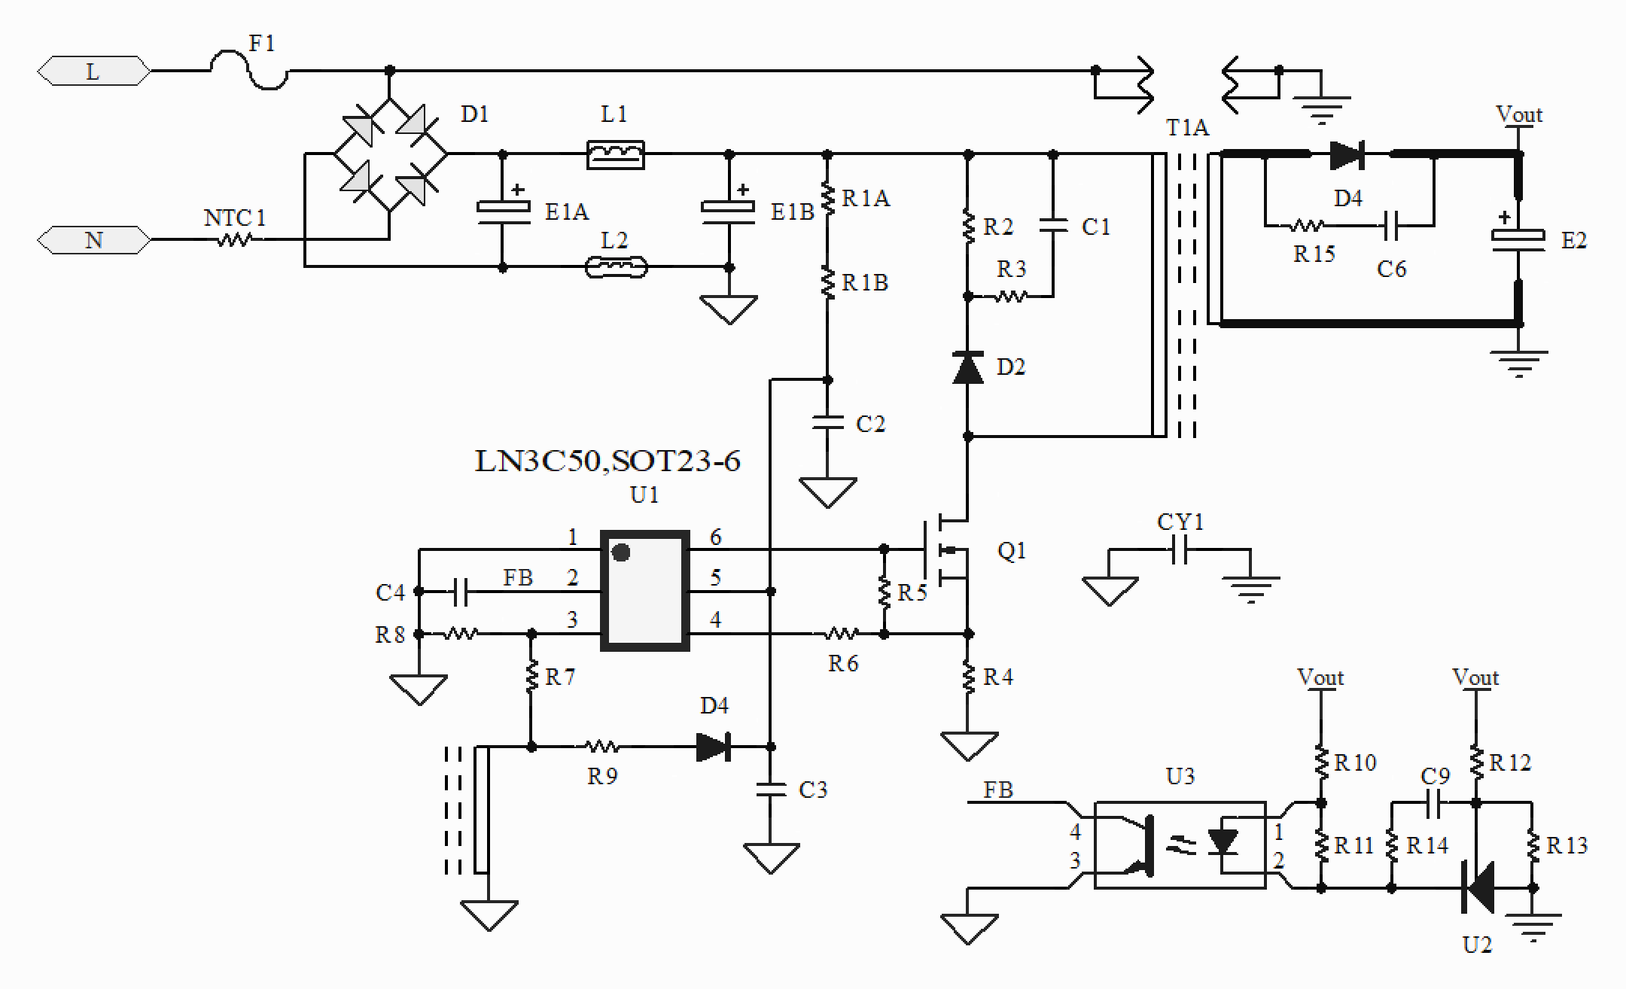
LN3C50/51 SOT23-6 Schematic

Slide 25
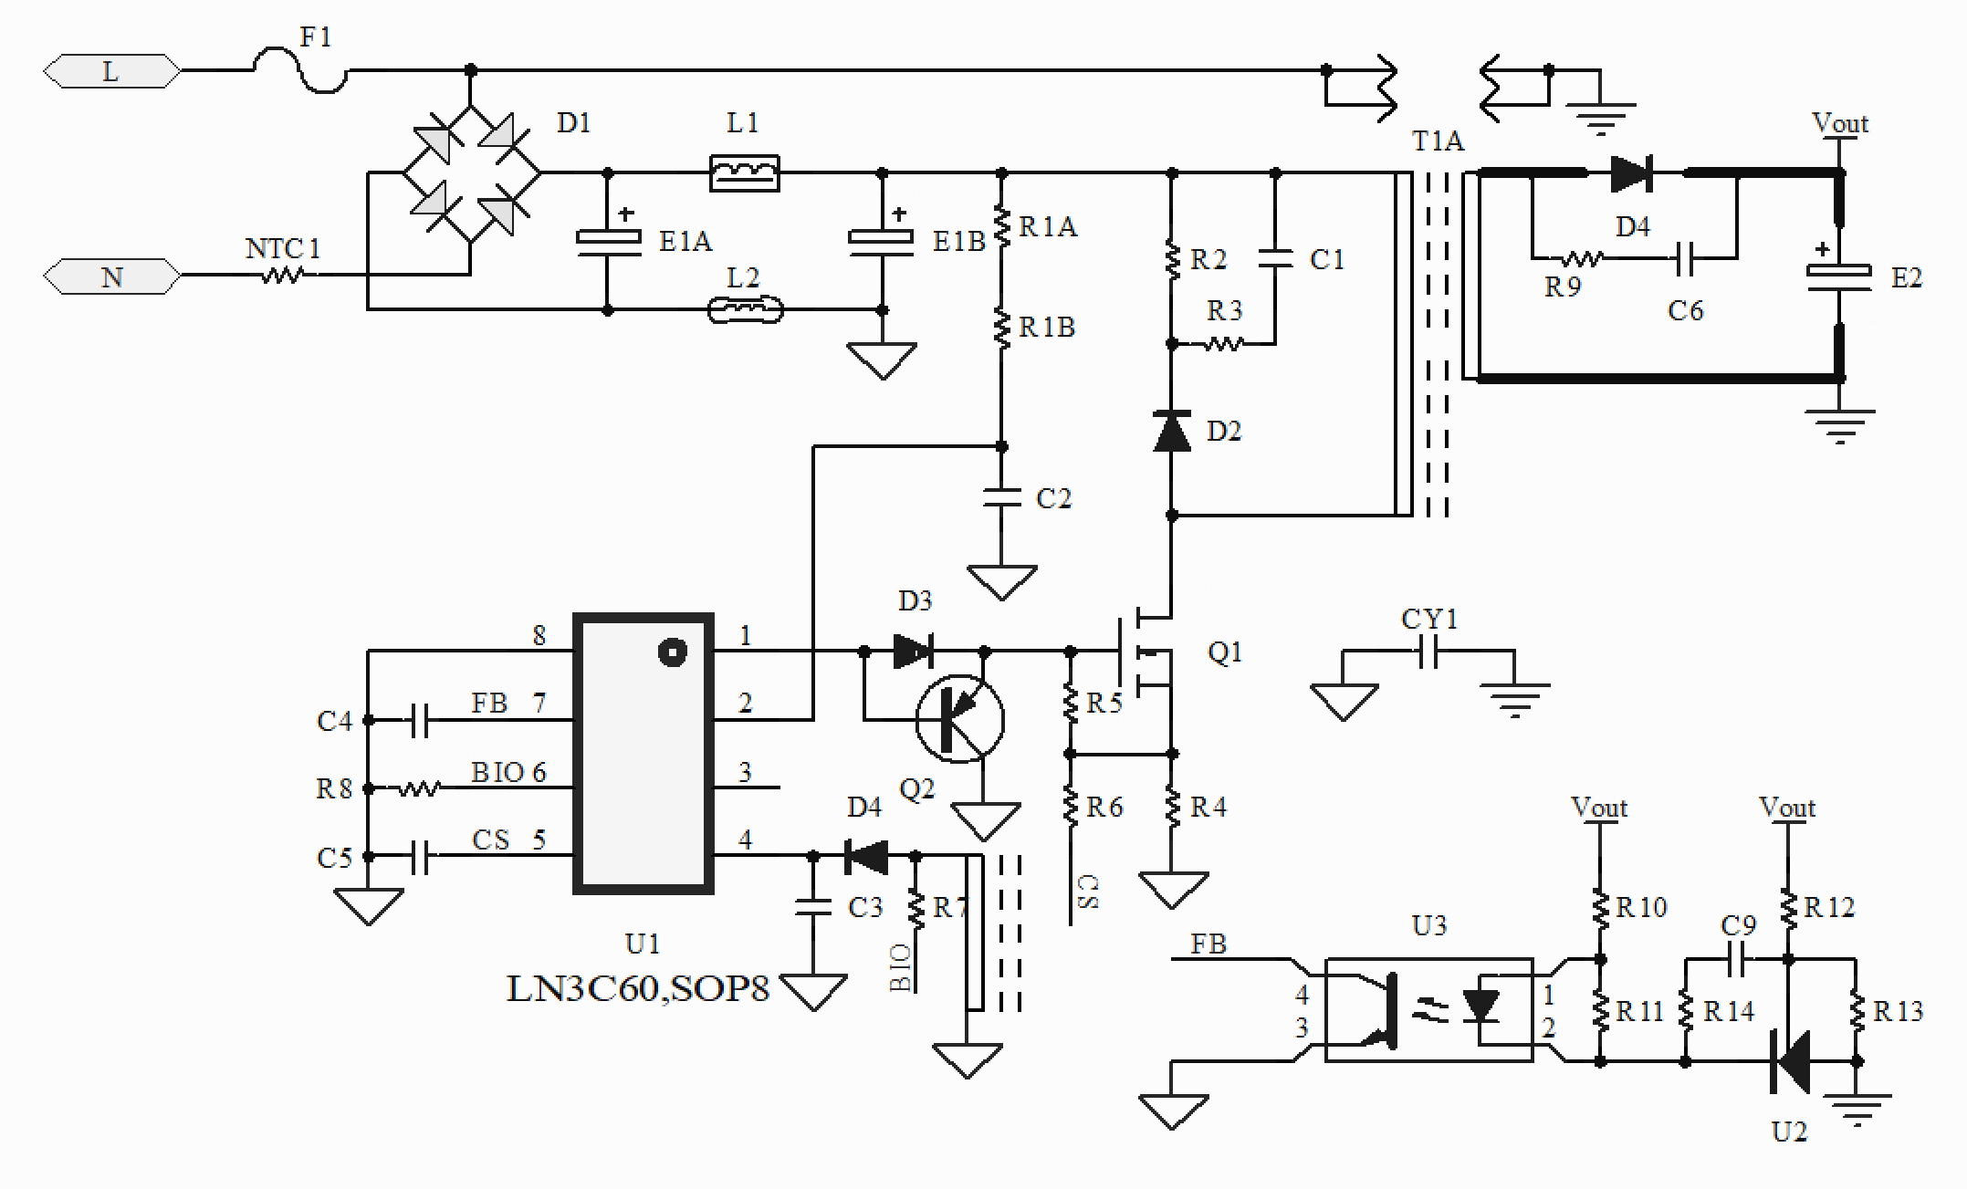
LN3C60 SOP8 Schematic

Slide 26
{ 产品线 }
LN8Kxx HVBUCK 系列：
专为 HVBUCKTM 架构设计
内置 ZeroFluxTM 技术
快速电流响应无过冲
峰值电流外部调节/或内部固定
内置 850V HVBJT (LN8K05/06/15)
内置 650V NVDMOS (LN8K03/09/16/18)
无外围器件的极简设计
150mA/300mA/450mA 输出电流
5V/12V/15V/18V/24V 输出电压
1. LN1Fxx PSR 系列
2. LN9Txx/9TxxHV SSR 系列
3. LN5Sxx SR 系列
4. LN3Cxx 控制器
5. LN8Kxx HVBUCK 系列
6. LN5Rxx HVBJT 系列
7. LN6Mxx 过零 IC 系列
8. LNxxxx 辅助 IC 系列

Slide 27
HVBUCKTM 非隔离系列
P/N | Package | Iout/Vout | Features
LN8K05A | SOP6/DIP7 | 150mA/5V | 超低成本
LN8K05 | SOP6/DIP7 | 250mA/5V | 精确 5V 输出
LN8K06 | SOP6/DIP7 | 250mA/12V | 零过冲
LN8K15 | SOP6/DIP7 | 450mA/12V | 零过冲
LN8K03 | SOP8/DIP8 | 300mA/18V | 超精简外围
LN8K18 | SOP8/DIP8 | 300mA/12V | 超精简外围

Slide 28
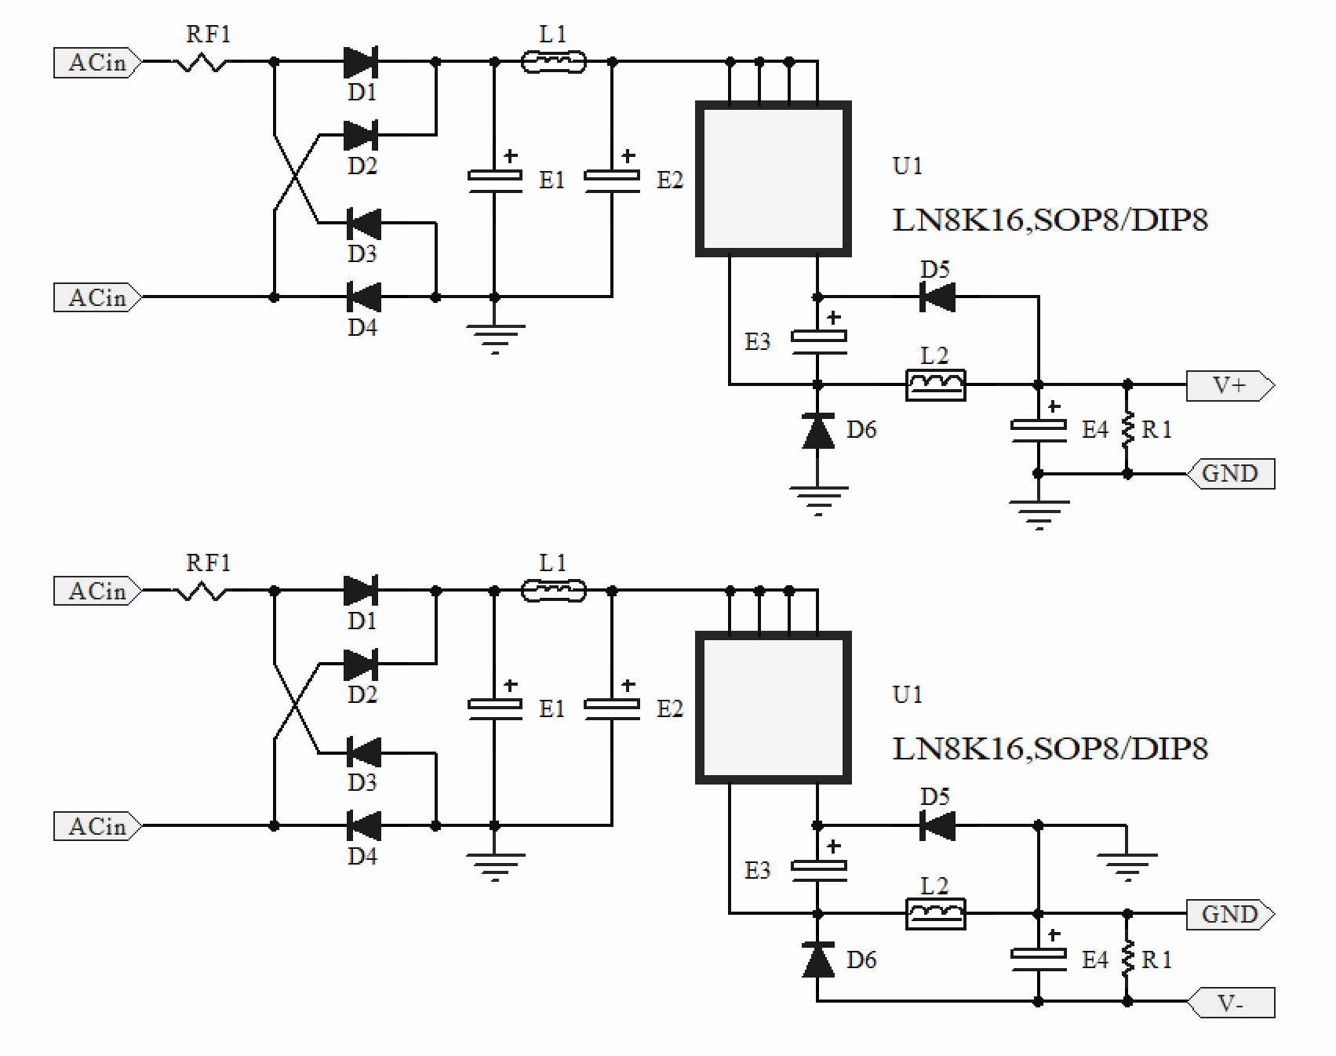
LN8K03/18 HVBUCK Schematic
正电压输出应用
负电压输出应用

Slide 29
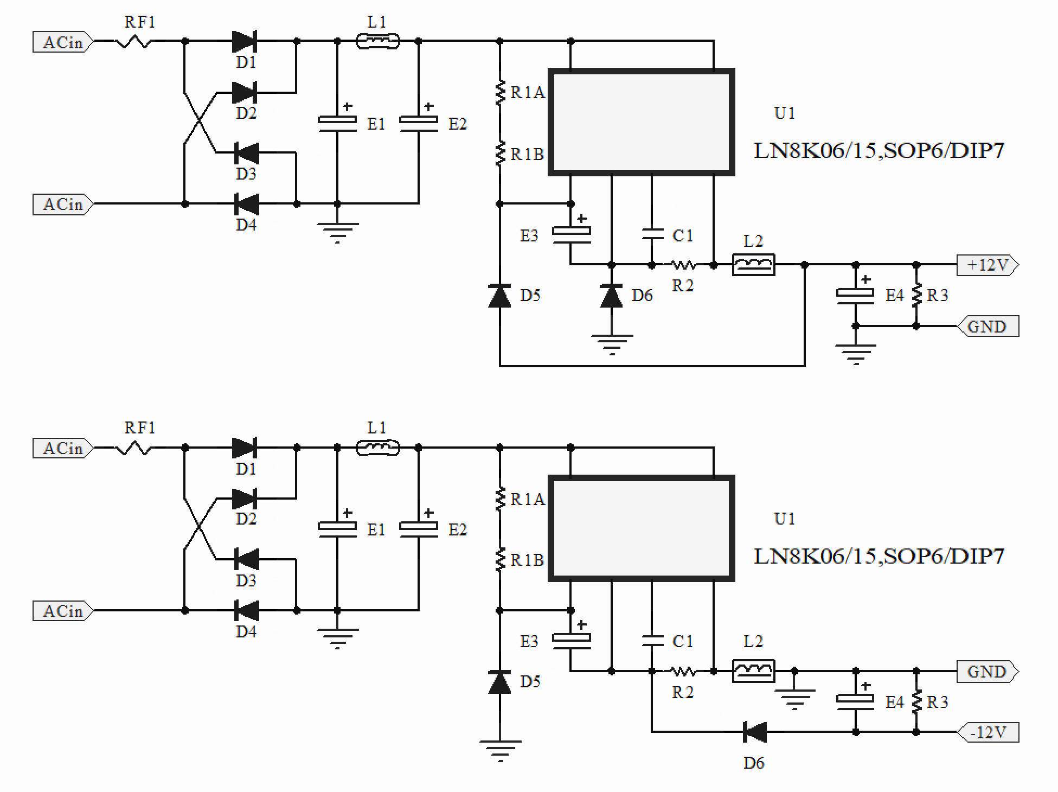
LN8K06/15 HVBUCK Schematic
正电压输出应用
负电压输出应用

Slide 30
LN8K05 SOP6 Schematic
正电压输出应用
负电压输出应用

Slide 31
{ 产品线 }
LN5Rxx HVBJT 系列：
内置 850V HVBJT 开关
恒功率输出特性
支持 PSR & SSR 接法
高动态响应 PSR 预稳压架构
满足 DoE VI & CoC V5 能效要求
待机功耗低至 50mW
内置快速启动高压电流源
皮实耐用超高性价比
超高耐压功率开关 300Vac 全球严苛电网
1. LN1Fxx PSR 系列
2. LN9Txx/9TxxHV SSR 系列
3. LN5Sxx SR 系列
4. LN3Cxx 控制器
5. LN8Kxx HVBUCK 系列
6. LN5Rxx HVBJT 系列
7. LN6Mxx 过零 IC 系列
8. LNxxxx 辅助 IC 系列

Slide 32
LN5Rxx CV/CP HVBJT 系列
P/N | Package | Pout | Features
LN5R04DA | SOP6 | 1~5W | 恒功率模式，支持 SSR & PSR 接法
LN5R05CA | DIP7 | 5~8W | 恒功率模式，支持 SSR & PSR 接法
LN5R06 | SOP6/DIP7 | 8~10W | 恒功率模式，支持 SSR & PSR 接法
LN5R12CA | DIP8 | 10~15W | 恒功率模式，支持 SSR & PSR 接法

Slide 33
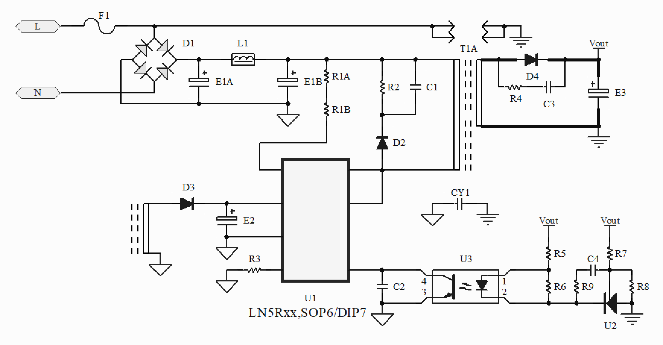
LN5Rxx CV/CP ICs Schematic
PSR 接法时去除
R3 仅 LN5R12CA 使用

Slide 34
{ 产品线 }
LN6Mxx ACZERO 系列：
内置交流过零检测与输出功能
内置 850V HVBJT 开关
恒功率输出特性
支持 PSR & SSR 接法
高动态响应 PSR 预稳压架构
满足 DoE VI & CoC V5 能效要求
待机功耗低至 50mW
内置快速启动高压电流源
皮实耐用超高性价比
超宽至 300Vac 全球严苛电网应用
1. LN1Fxx PSR 系列
2. LN9Txx/9TxxHV SSR 系列
3. LN5Sxx SR 系列
4. LN3Cxx 控制器
5. LN8Kxx HVBUCK 系列
6. LN5Rxx HVBJT 系列
7. LN6Mxx 过零 IC 系列
8. LNxxxx 辅助 IC 系列

Slide 35
LN6Mxx ACZERO 系列
P/N | Package | Pout | Features
LN6M05 | SOP6/DIP7 | 1~6W | 过零检测，恒功率模式，支持 SSR & PSR 接法
LN6M10 | SOP6/DIP7 | 6~12W | 过零检测，恒功率模式，支持 SSR & PSR 接法

Slide 36
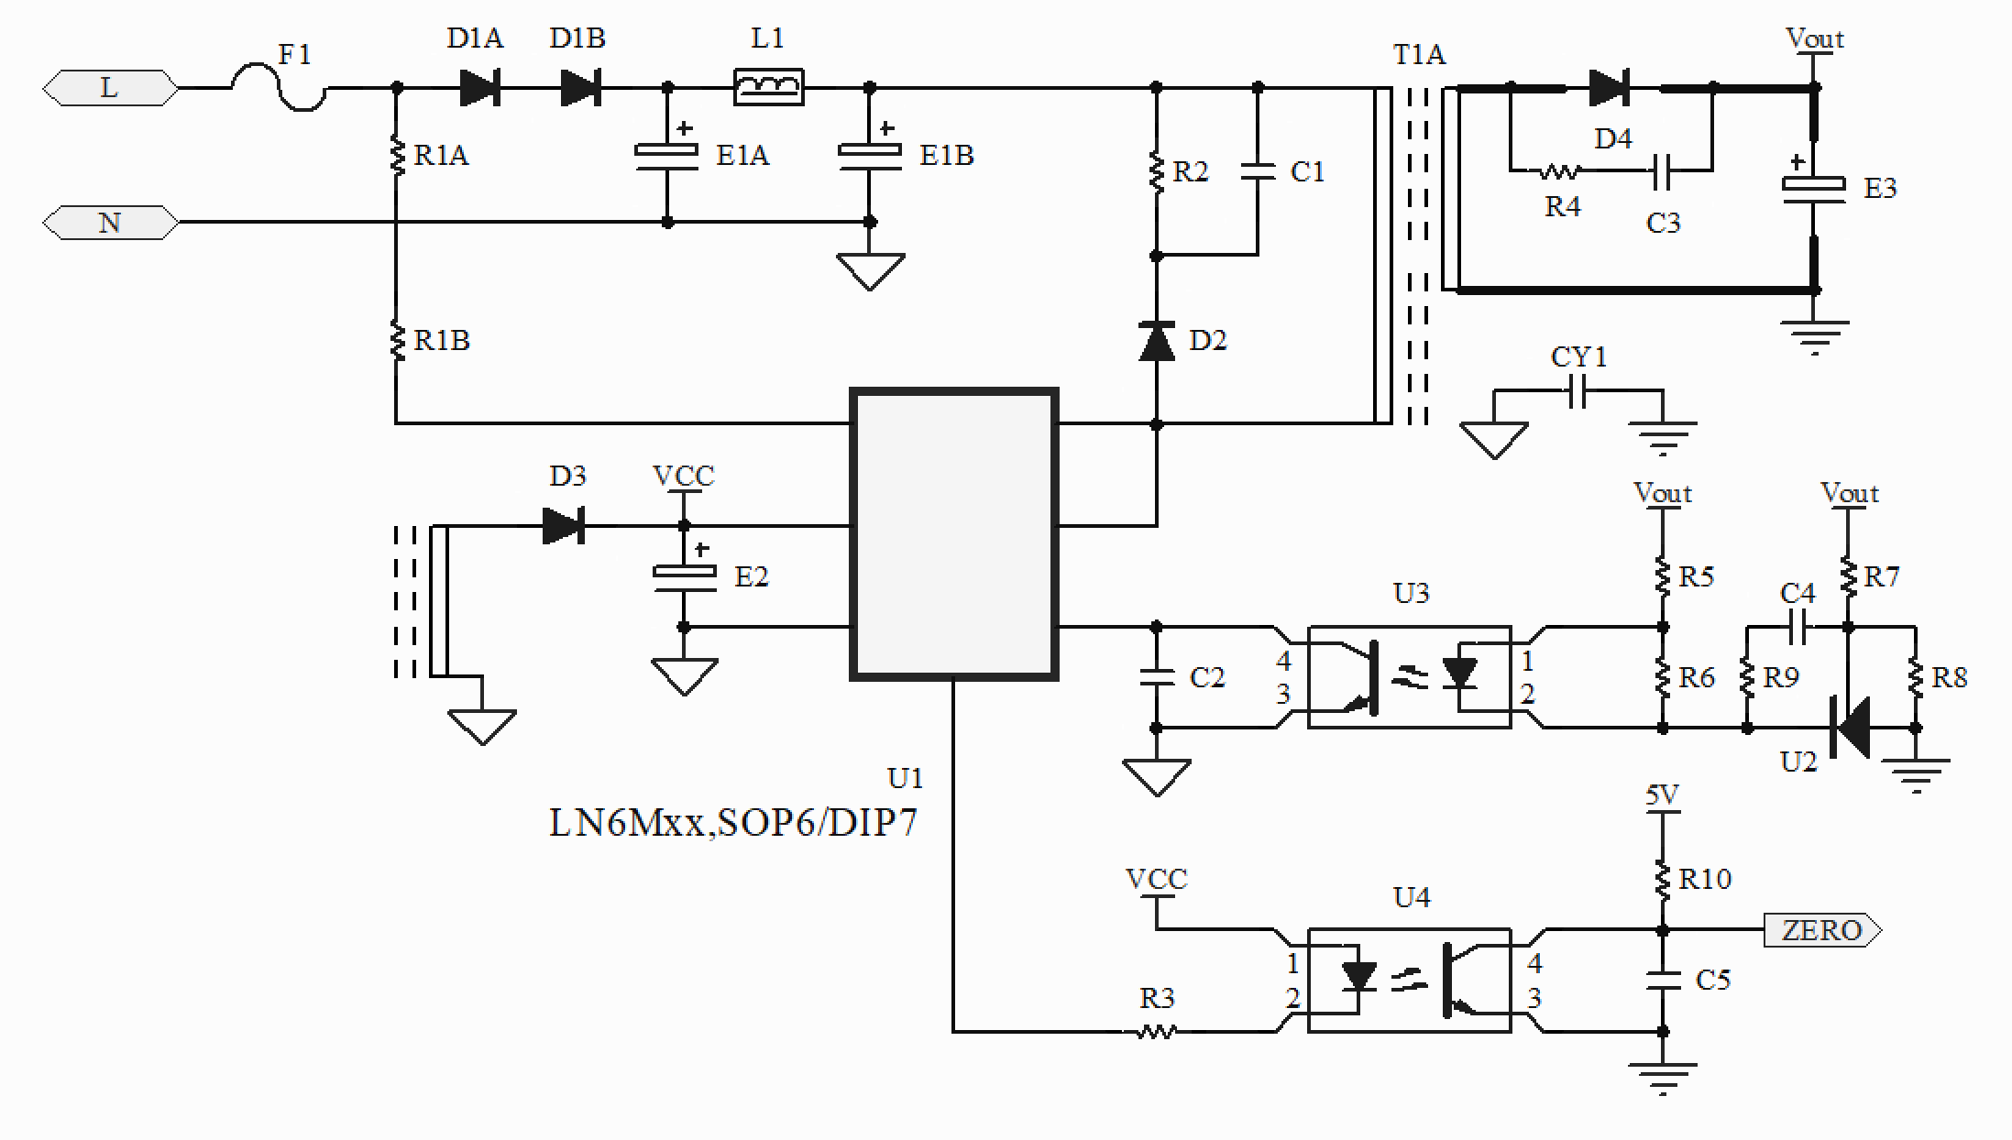
LN6Mxx ACZERO ICs Schematic
PSR 接法时去除

Slide 37
{ 产品线 }
{ 产品线 }
LNxxxx 辅助 IC 系列：
LN4050: D+/D- 充电识别，双通道，全兼容
LN4053: 5V Type-C 充电识别，1.5A/3A 带限流
LN4055: D+/D- and 5V Type-C 组合控制器
LN4136: QC3.0 控制器，苹果/华为/三星全兼容
LN4059C: Type-C PD/PPS/QC4 接口协议控制器
LN4059D: Type-C PD2.0 超精简接口协议控制器
LN2201: 18V 输入 1.5A 输出 DC/DC 二次电源
LN2202: 27V 输入 2A 输出 DC/DC 二次电源
LN3201: 40V 输入 1.6uA Iq 超低静态电流 LDO
LN3210: 85V VCC 辅助供电 15V 输出限压器
1. LN1Fxx PSR 系列
2. LN9Txx/9TxxHV SSR 系列
3. LN5Sxx SR 系列
4. LN3Cxx 控制器
5. LN8Kxx HVBUCK 系列
6. LN5Rxx HVBJT 系列
7. LN6Mxx 过零 IC 系列
8. LNxxxx 辅助 IC 系列

Slide 38
辅助 IC 系列
P/N | Package | Function & Features
LN4050 | SOT23-6 | 双通道 USB DCP 充电识别，支持苹果/三星/BC1.2/YD1591
LN4053 | SOT23-6 | 5V Type-C 1.5A/3A 充电识别，带电流限制保护控制
LN4055 | DFN8 | USB D+/D- + 5V Type-C 充电识别，带电流限制保护控制
LN4136 | SOT23-6 | QC3.0 快充识别控制器，支持苹果/FCP/AFC，兼容 QC2.0
LN4059D/C | SOP8/SOP16/QFN24 | USB PD/PPS/QC4 快充协议控制器
LN2201 | SOT23-6 | 18V 1A DC/DC BUCK 同步降压控制器
LN2202 | SOP8 | 27V 2A DC/DC BUCK 同步降压控制器
LN3201 | SOT23-3 | 3.3V/5V LDO，300mA 峰值电流，40V 输入电压范围
LN3210 | SOT23-3 | VCC 辅助供电用，15V 限压输出，85V 输入电压范围

Slide 39
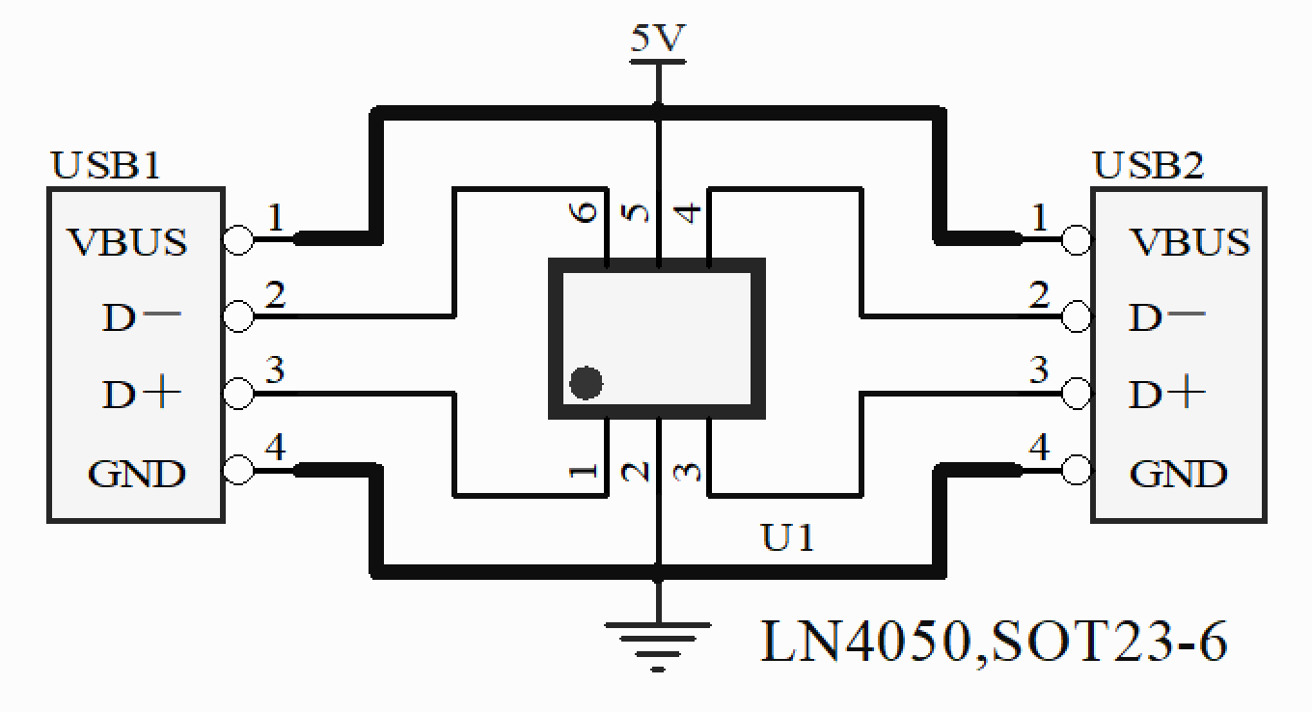
LN4050 DCP Protocol Schematic
双端口支持
无外围器件
兼容 Apple 2.4A/Samsung 2A/BC1.2/YD1591

Slide 40
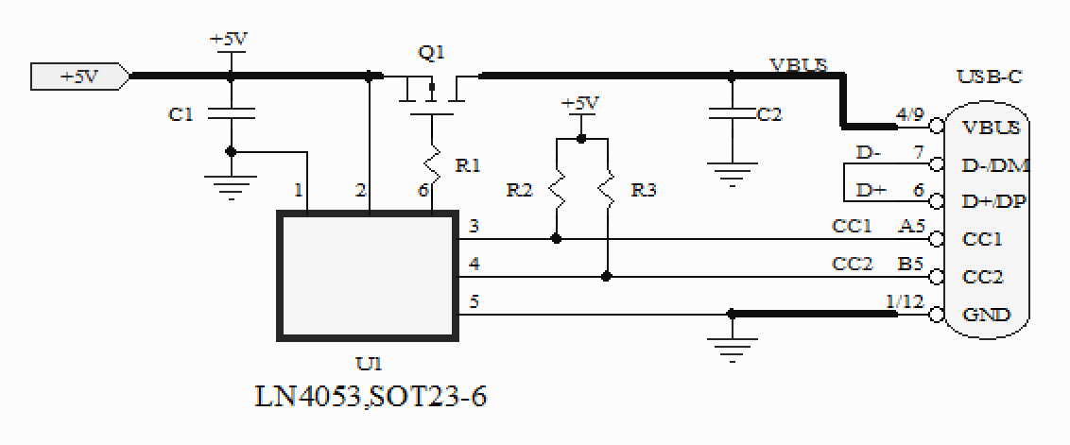
LN4053 Type-C Protocol Schematic
支持 5V3A / 5V1.5A
带过电流保护
支持外部 PMOS 或专用限流 IC

Slide 41
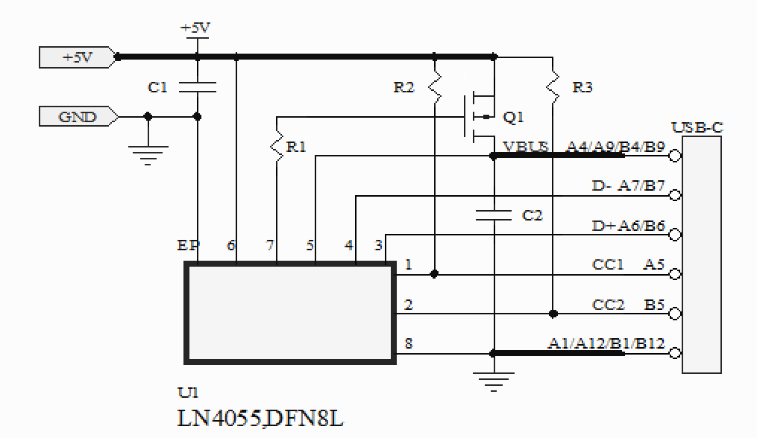
LN4055 Type-C Protocol Schematic
支持 5V3A / 5V1.5A
带过电流保护
支持 Apple/Samsung/YD1591
支持外部 PMOS 或专用限流 IC

Slide 42
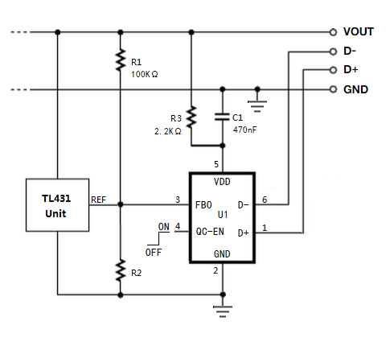
LN4136 QC3.0 Protocol Schematic
支持高通 QC3.0
兼容高通 QC2.0
兼容华为 FSP
兼容三星 AFC
兼容 Apple/YD1591
可用于 ：
AC/DC Charger
Car Charger
PowerBank

Slide 43
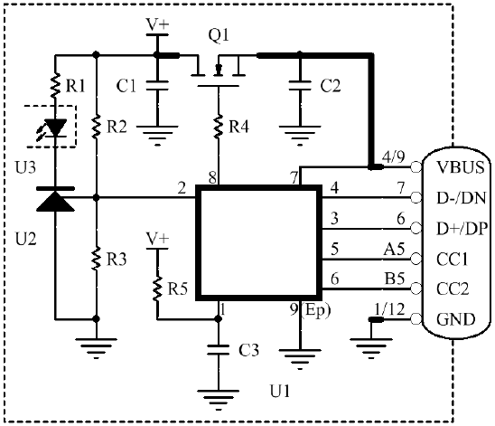
LN4059D 超简洁 USB PD/QC 控制器
支持 PD2.0
支持高通 QC3.0
兼容高通 QC2.0
兼容华为 FSP
兼容三星 AFC
兼容 Apple/YD1591
使用 NMOS 做开关
超低系统成本
LN4059D: eSOP8

Slide 44
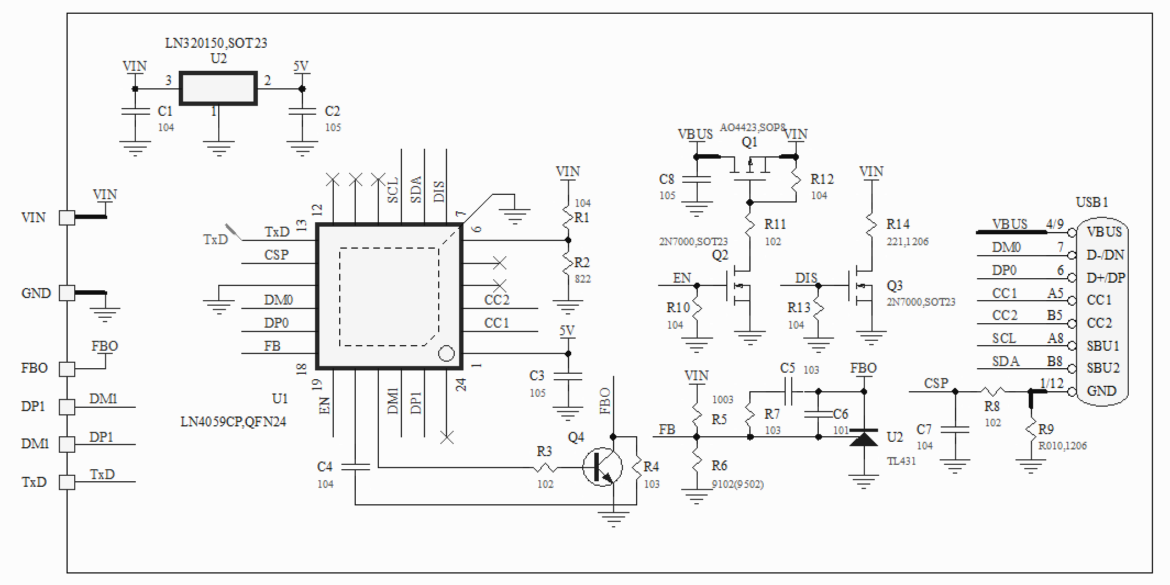
LN4059C USB PD Protocol Schematic
USB PD
PPS
QC
FCP
SCP
AFC
多协议支持
A+C 多口支持
LN4059CB: SOP16
LN4059CA:QFN24

Slide 45
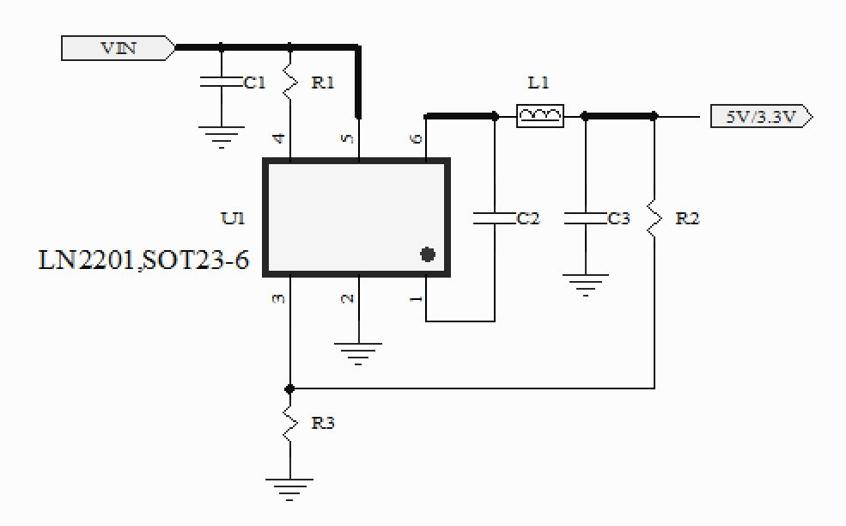
LN2201 18V1A BUCK Schematic
4.5V~18V input
0.6~12V 输出，1.5A max

Slide 46
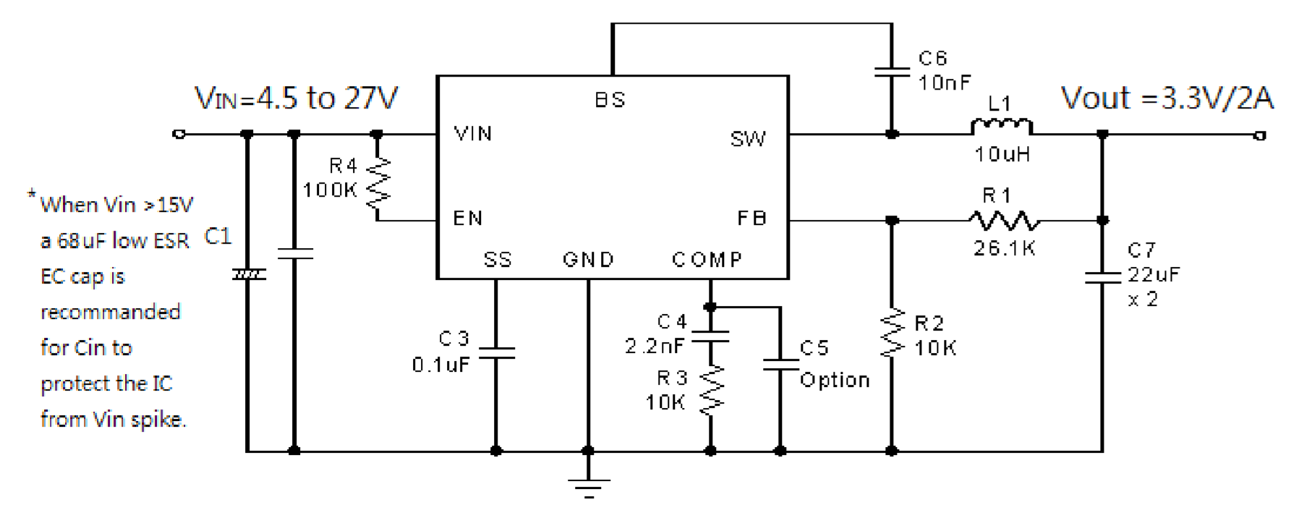
LN2202 27V2A BUCK Schematic
4.5V~27V input
0.9~24V 输出，2A max

Slide 47
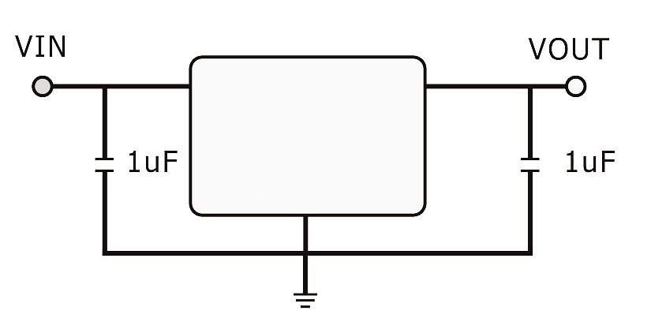
LN3201 40V LDO Schematic
up to 40V input
up to 300mA peak output

Slide 48
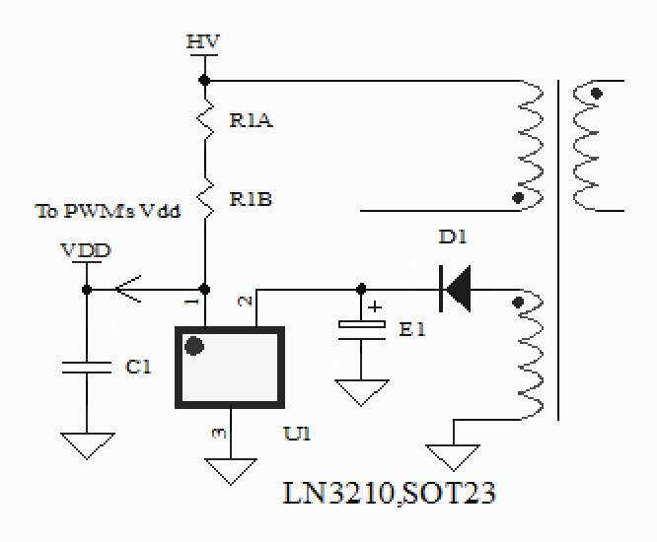
LN3210 85V 限压器 Schematic
up to 85V
output 14~17V max
无反向漏电
不改变原有启动特性

Slide 49
成功案例
1，快充市场
LN9T26+LN5S18+LN3210
德力西USB墙插
https://mp.weixin.qq.com/s/qdKvMu9c_4xy2LLTD2ULAQ
2，白电市场-电机控制
KOP9901
小天鹅洗衣机/美的洗碗机
3,电动工具
4，电源（PC/服务器）
5，

Slide 51

Thank you!

